Slide 1

ESCOLA E FACULDADE DE TECNOLOGIA SENAI ROBERTO MANGE
DESENVOLVIMENTO DE SISTEMAS
JULHO DE 2022

Slide 2

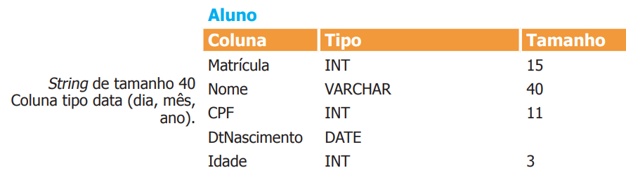
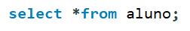
SQL – STRUCTURED QUERY LANGUAGE
CONSULTA DE TABELAS:
JULHO DE 2022
Indica que queremos todas as colunas da tabela Aluno

Slide 3
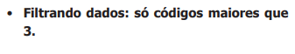
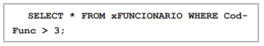
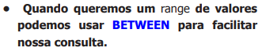
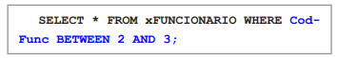
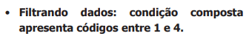
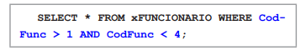
SQL – STRUCTURED QUERY LANGUAGE
FILTRANDO RESULTADOS:
JULHO DE 2022

Slide 4
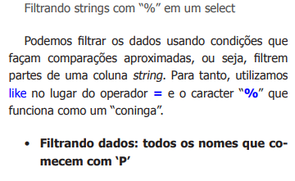
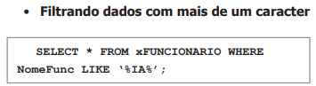
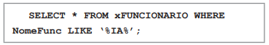
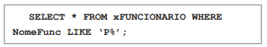
SQL – STRUCTURED QUERY LANGUAGE
FILTRANDO RESULTADOS:
JULHO DE 2022

Slide 5
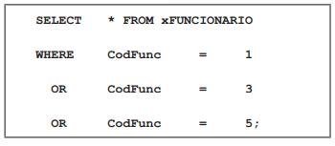
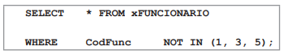
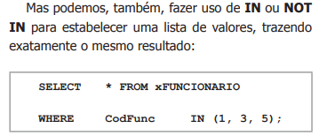
SQL – STRUCTURED QUERY LANGUAGE
FILTRANDO RESULTADOS:
JULHO DE 2022

